Slide 1
故郷を想えばこそ
講演：萬寳院住職石川仁徳様
日時：平成２６年６月１日（日曜日）１時半～
於：国際文化会館講堂
ＮＰＯつくしくらぶ・ＧＰの宝箱

Slide 2
石川仁徳ご住職について
石川住職は平成７年に仙台より東松島に移住し、前住職のお父上の後を継いで、平成１７年より萬寳院住職を務めている。仏道修行を始めたのは千葉県の柴山にある寺院。
昨年３月１１日は仙台在住の妹さんがたまたま東松島に来ており不幸にも津波に巻き込まれた。石川住職は車の中の妹さんから助けを求める最後の声を聞いた。引き揚げられた遺体は骨折がひどかった。
御母上はやはり津波に呑まれ、いまだにご遺体は発見されていない。
石川住職自身が海につかり遺体を引き揚げた。どの遺体も打撲で骨折がひどかった。海面下は地獄であった。
３月１１日の夜一夜を茫然と過ごしたが、翌日から精力的に被災者の救済活動を始めた。２０歳から仏道修行を始めた今年３２歳のご子息は、昨年、本山（比叡山延暦寺）から千日回峰行の登竜門と言われる百日行を許可されたが、その直後に震災が起こり断念。萬寳院の再建の資金を蓄えるために一旦還俗し建設会社社員（金剛組）として働いている。 （2012年１０月 千葉在住 大木雅文氏記）

Slide 3
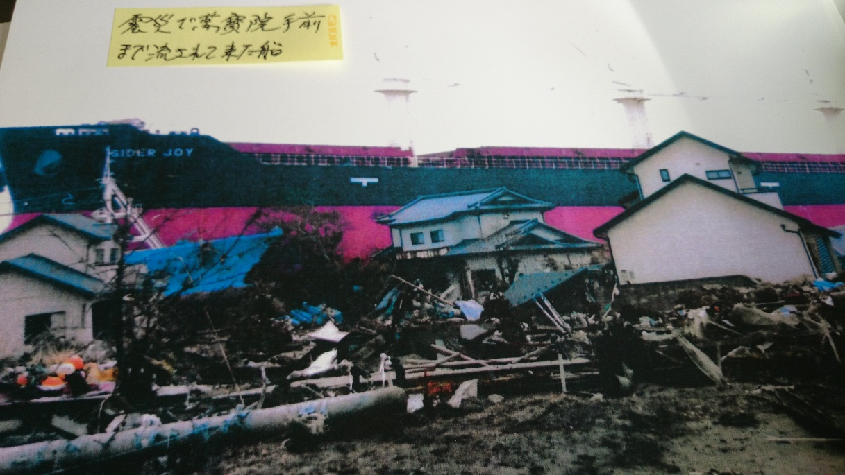
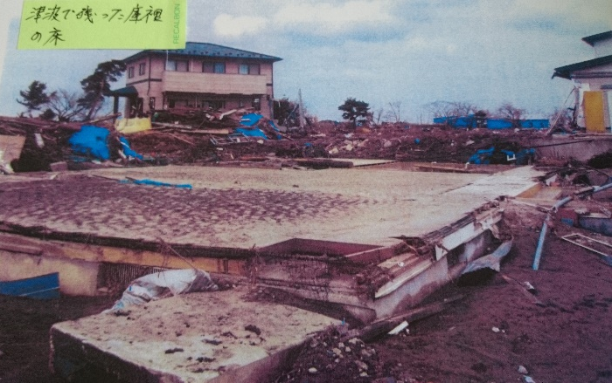
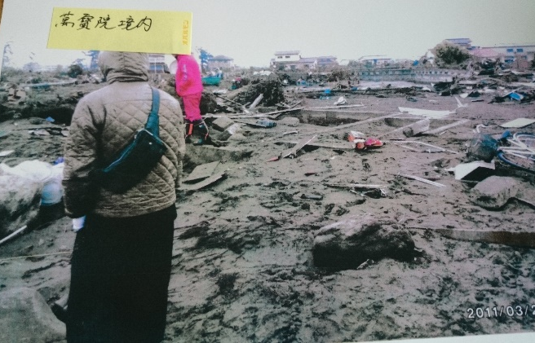
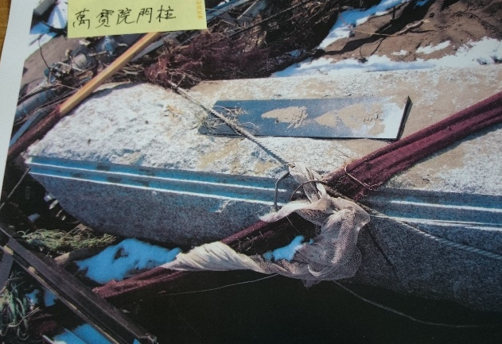
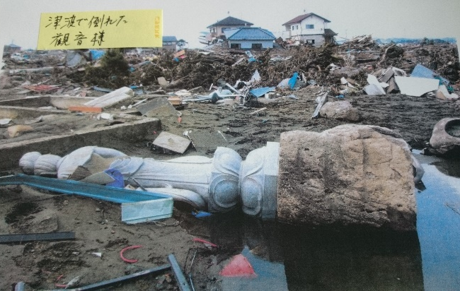
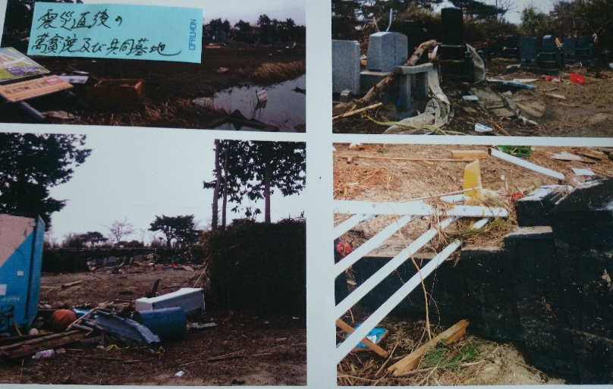
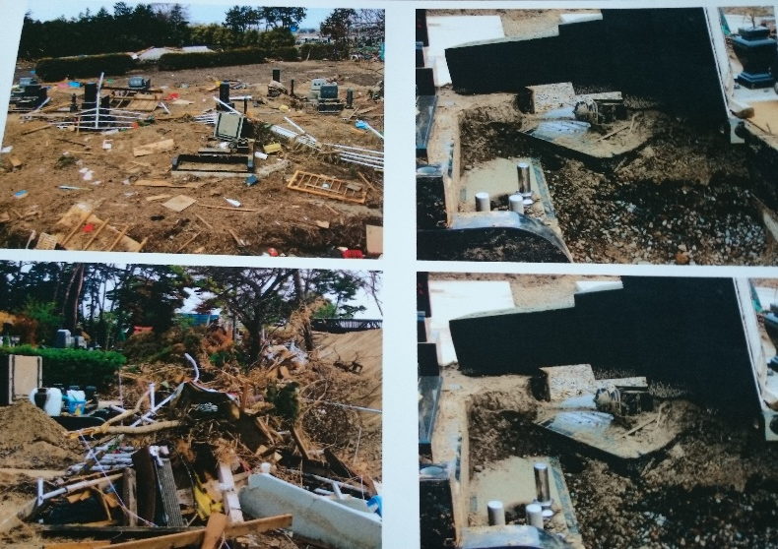
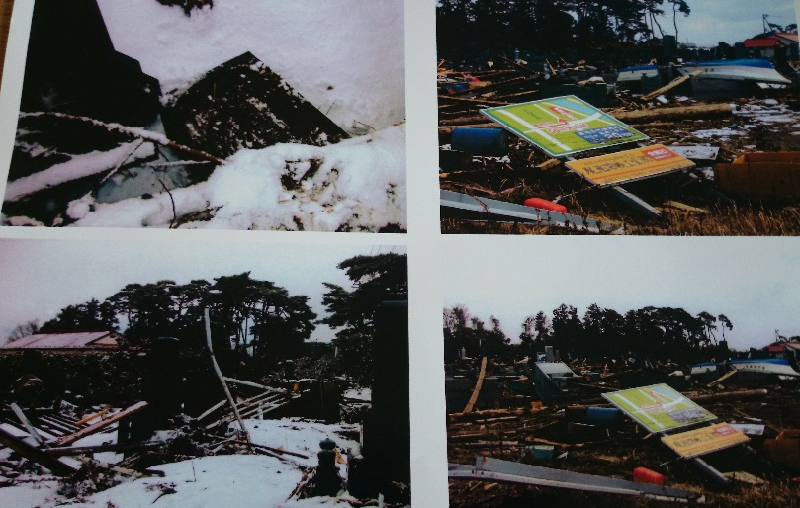
震災津波直後とそれから

Slide 4
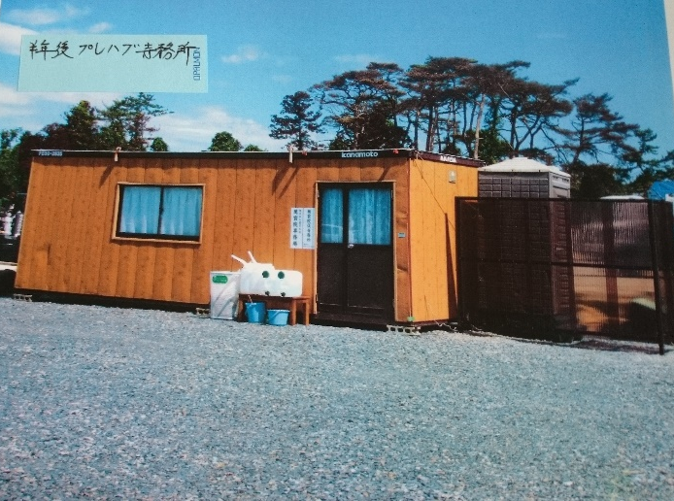
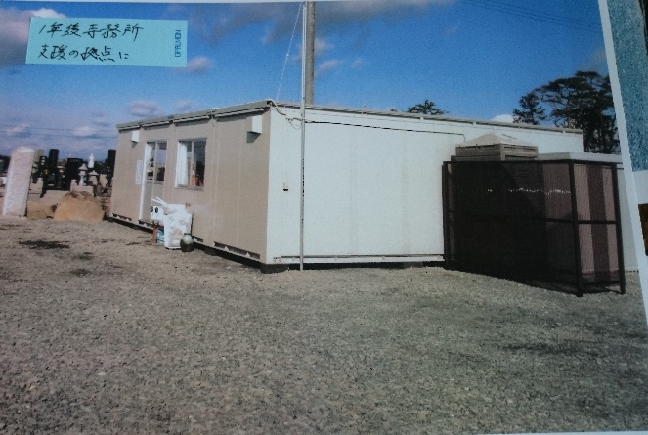
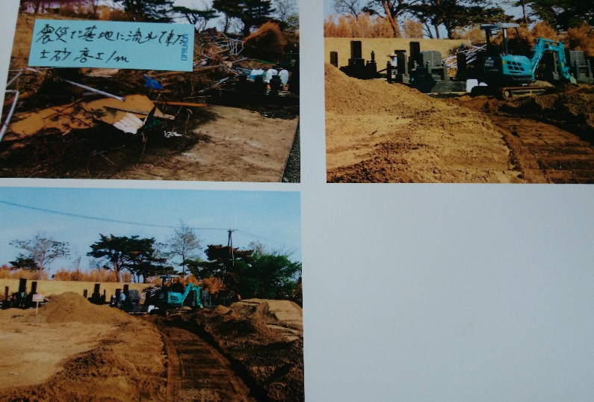
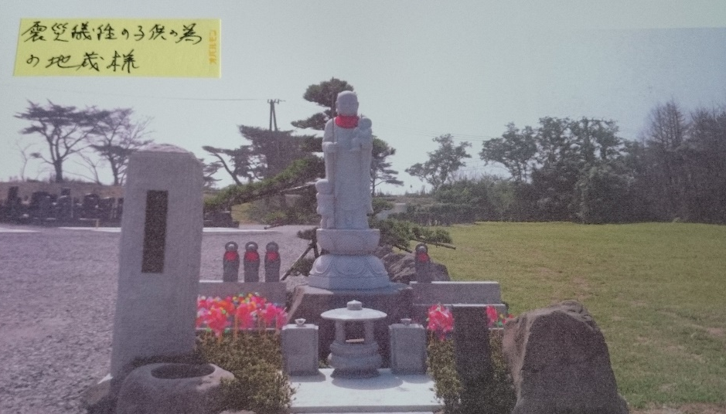
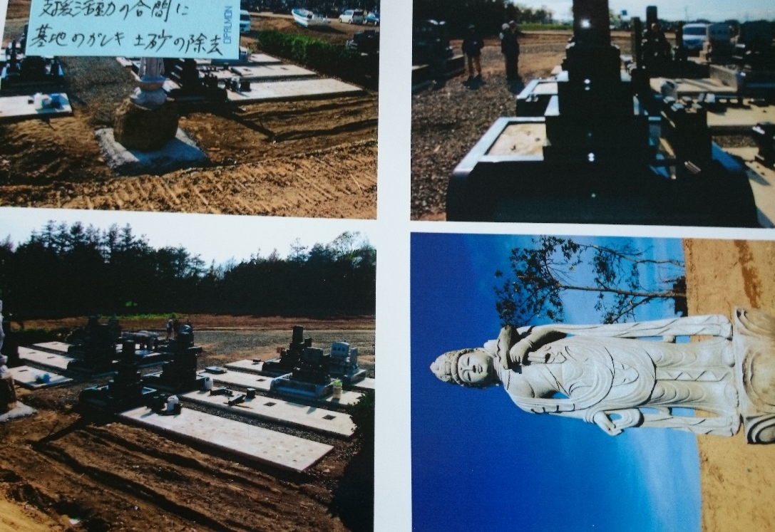
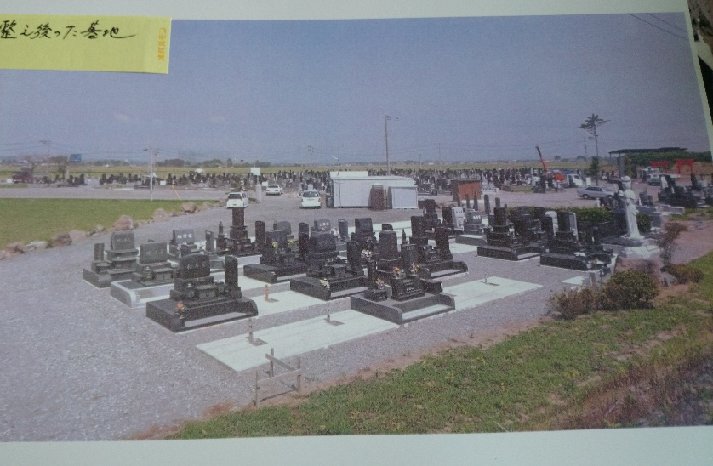
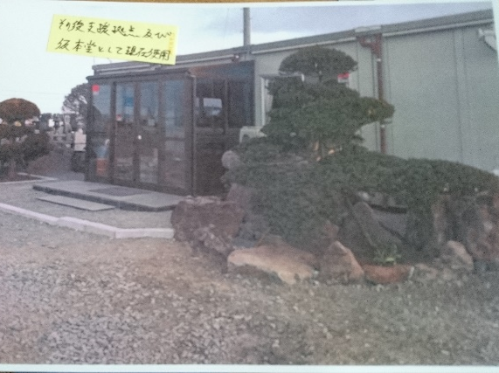
復興へむけて

Slide 5
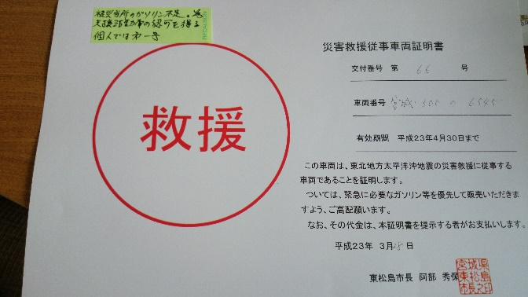
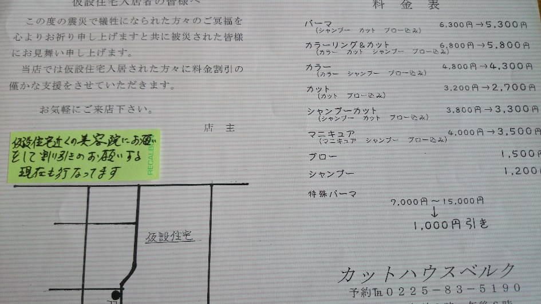
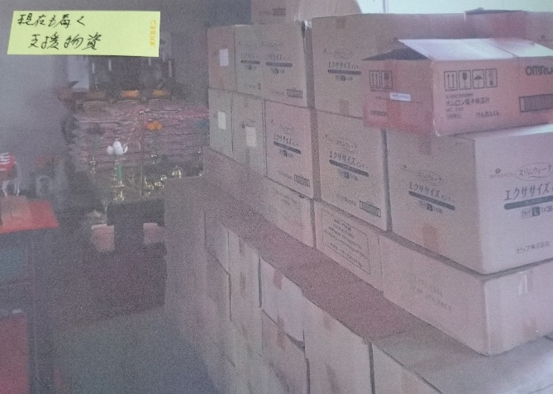
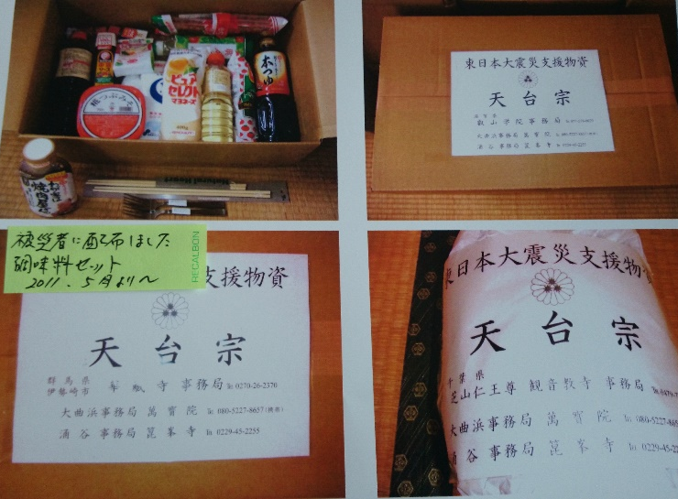
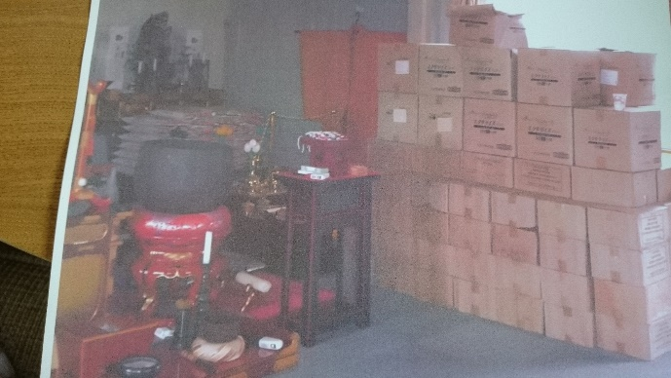
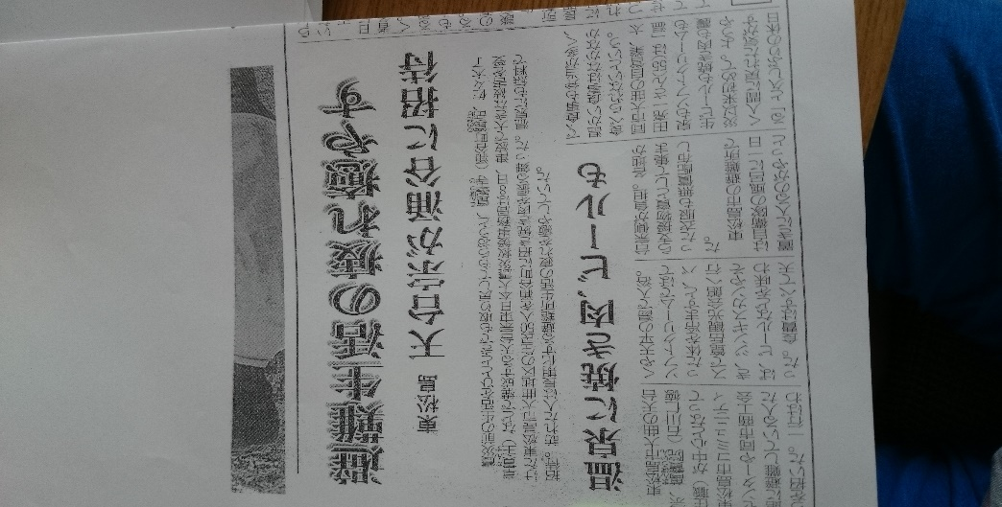
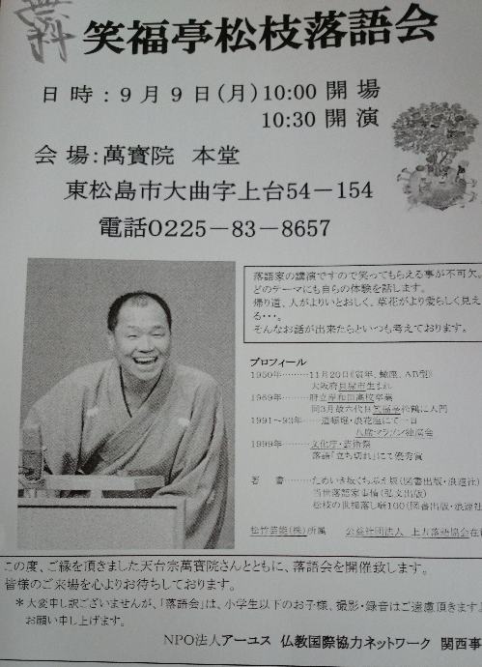
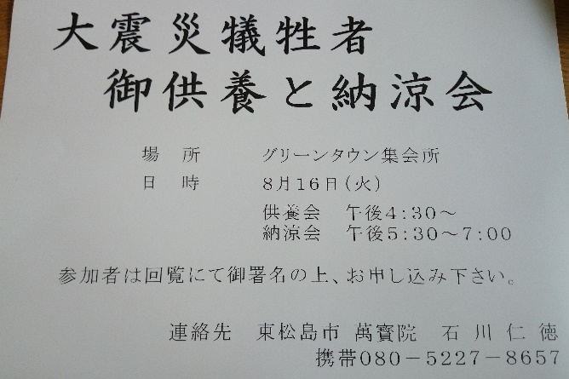
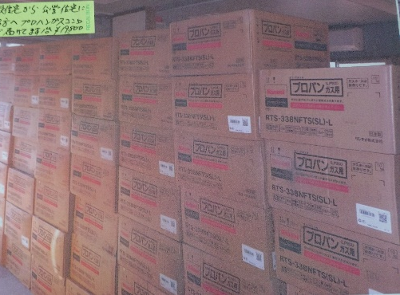
サポート活動

Slide 6
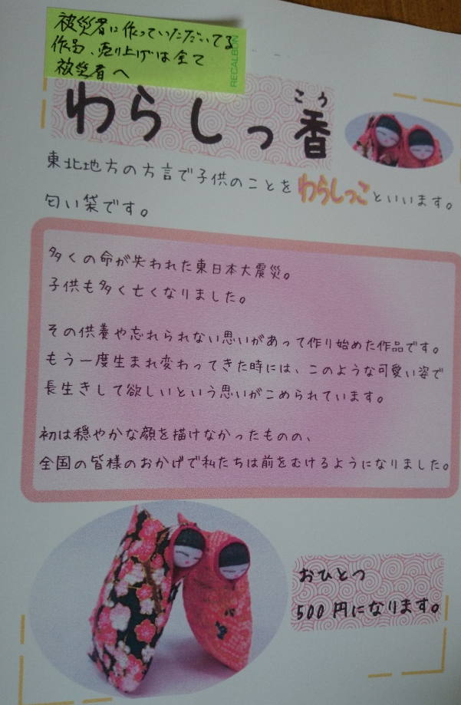
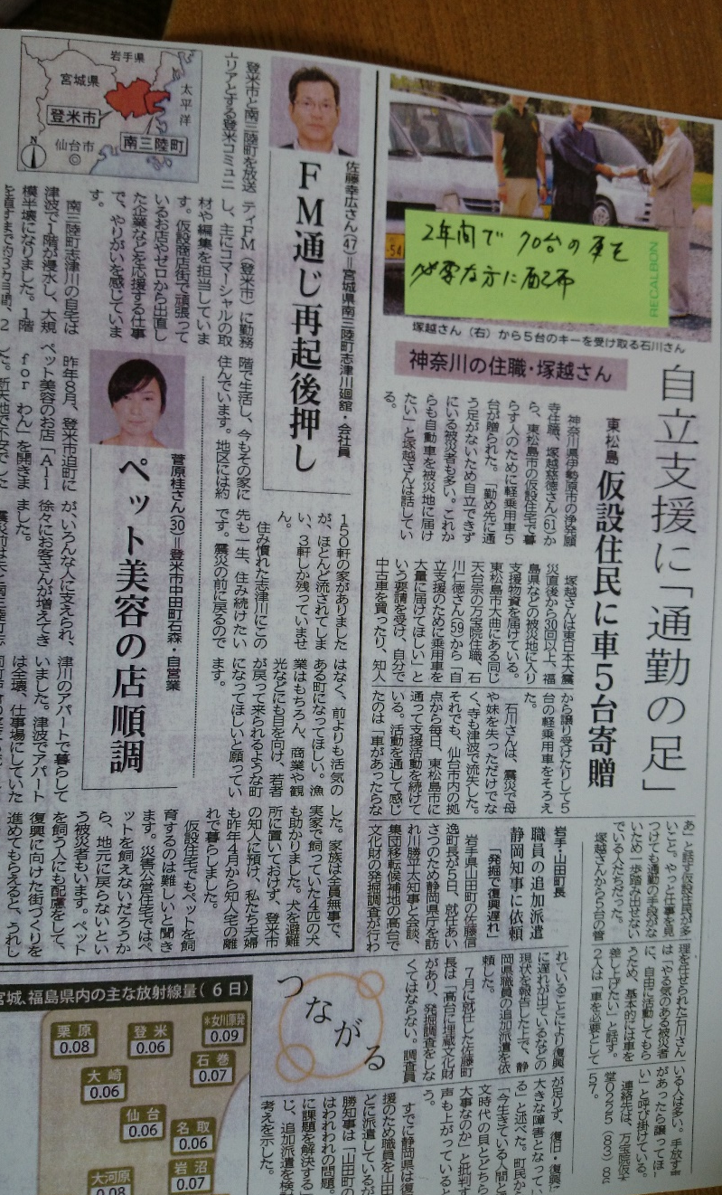
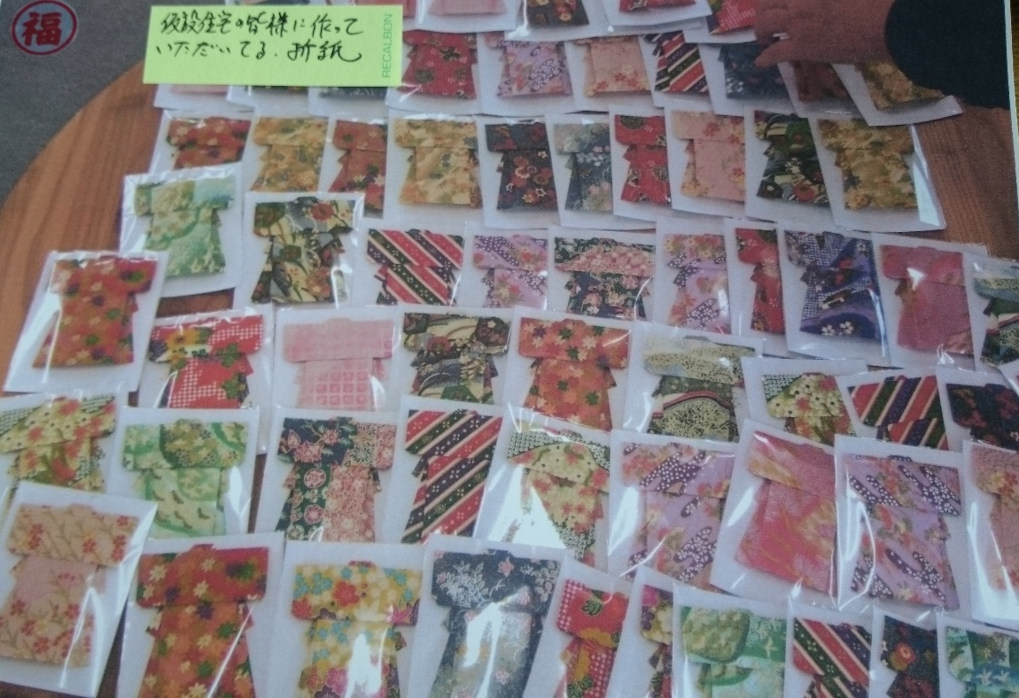
自立への道

Slide 7
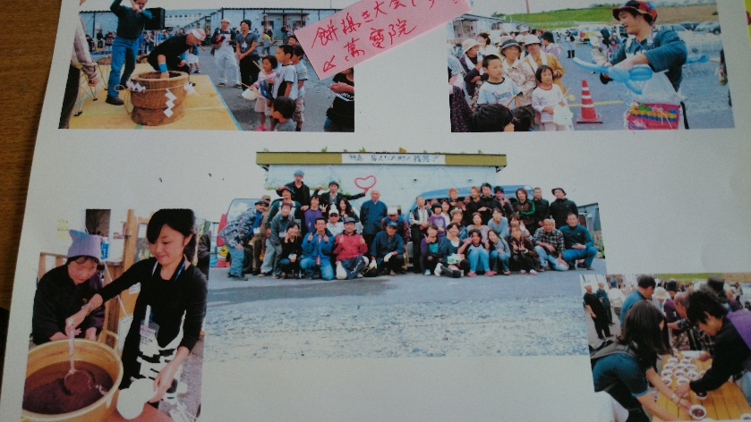
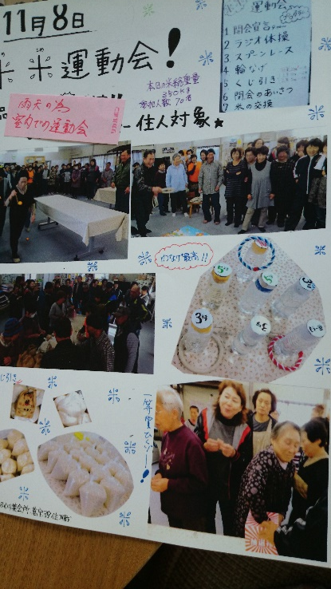
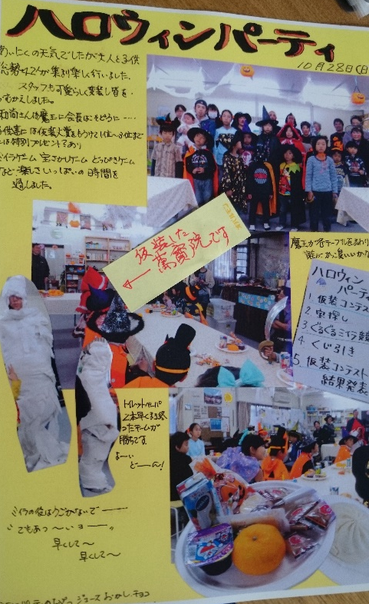
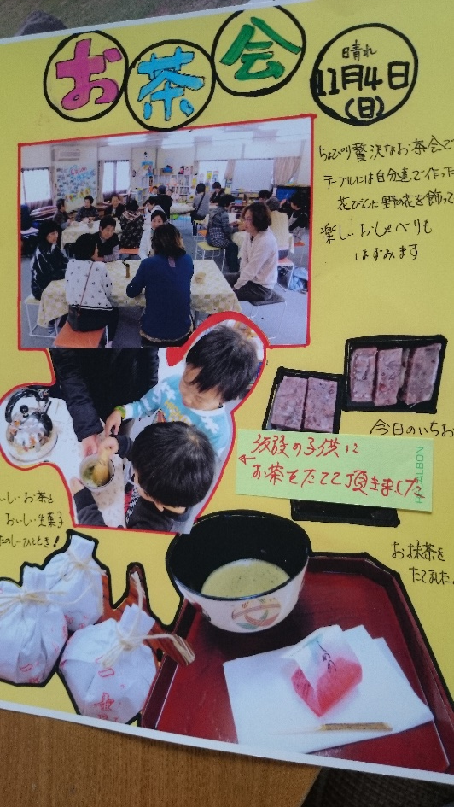
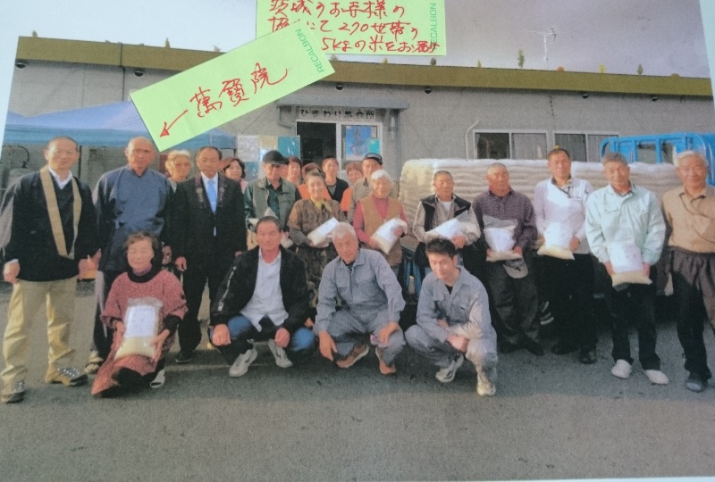
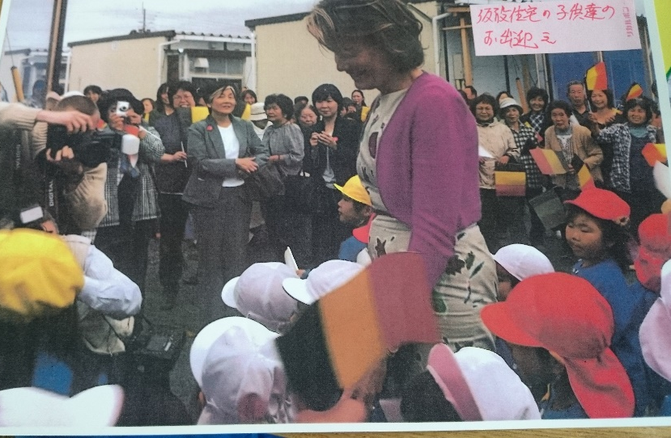
励まし、励まされ。 いまだからこそ、これから！

